Slide 1
11. Lena’s Reversing for Newbies

Slide 2
Lena’s reversing for newbies
리버싱 초보자를 위하여 Lena 라는 사람이 http://www.tuts4you.com/ 게시판에 40ro의 crackme 강좌 올림

Slide 3
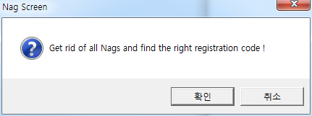
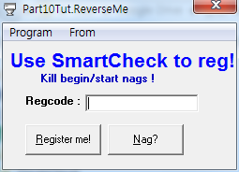
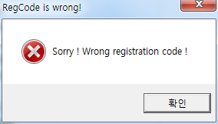
Lena’s reversing for newbies
Tut.ReverseMe1.exe 실행

Slide 4
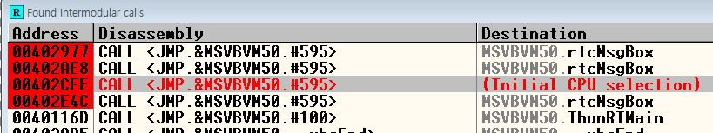
목표 1. 메시지 박스 제거
Visual Basic에서 메시지 박스 출력 함수는 MSVBVM50.rtcMsgBox
All intermodular calls 에서 rtcMsgBox를 찾아서, Set breakpoint on every call to rtcMsgBox 하면 네군데 모두 bp 설치

Slide 5
목표 1. 메시지 박스 제거
실행 후 402Cfe 주소에서 실행 멈춤
프로그램 윗부분에 관련 문자열 확인 가능
계속 실행하면 메시지 박스 출력된 후 Nag? 버튼 누르면 402cfe 에서 다시 break
이 부분 patch 필요

Slide 6
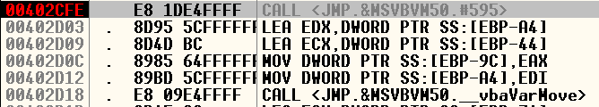
목표 1. 메시지 박스 제거
1차 시도
CALL <JMP.&MSVBVM50.#595> 를 패치
add esp, 14 nop nop
call 대신에 call에 입력한 파라미터만큼 스택 정리
에러 발생 이유. rtcMsgBox 함수의 리턴 값(EAX)를 제대로 처리하지 못했기 때문
다음 코드에서 EAX를 EBP-9C로 전달

Slide 7
목표 1. 메시지 박스 제거
2차 시도
rtcMsgBox가 호출되는 함수 초기에 바로 return
402C17에서 RETN 4 로 바로 리턴
argument가 4개인지 확인하는 방법
  402C17으로 들어오기 전 call instruction에서 return 주소를 stack 넣어둠.
  이곳으로 돌아올때 사용하는 retn # 의 숫자를 확인
  402C17로 들어온 후 F8로 진행해보면 마지막에 RETN 4로 리턴함

Slide 8
목표 2. Registration code 찾기
아무 값을 넣은 후 입력
Sorry Wrong registration code 출력
해당 스트링을 찾아 bp 건 후 찾아 보기
위로 올라가면 yep you succeeded registering 보이고 I’m,lena151 도 보임
__vbaStrCmp 를 이용해 문자열 비교 하고 있음
bp를 건 후, 스택을 다시 살펴 보면 I’m,lena151와 입력 문자를 비교하는 것 확인가능

Slide 9
실습
regcode를 아무값이나 넣어도 등록이 가능하도록 패치하라

